Slide 1
东北大学信息学院专题选修课
现代优化计算方法
人工智能系
王大志
Email：wangdazhi1@ise.neu.edu.cn
Tel: 18002455565

Slide 2

禁忌搜索算法
二、禁忌搜索算法

Slide 3
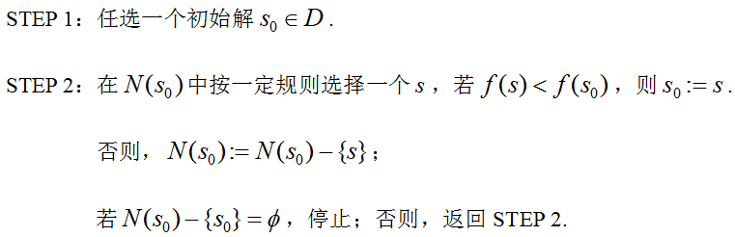
简单的邻域搜索算法(local search)
简单的邻域搜索算法(local search):
到达全局最小点的障碍
初始点
下降方向
局部最小点
全局最小点

Slide 4
简单的邻域搜索算法(local search)
Solution 1:
Randomly select another starting point whenever trapped in a local optima.
Solution 2:
Allow search to occasionally go on an ascending direction.
By allowing occasional ascent in the search process, we might be able to escape the trap of local minima.

Slide 5


禁忌搜索算法产生
Tabu search的提出:
Glover (1986) introduces tabu search as a “meta-heuristic” superimposed on another heuristic
Glover, F. (1986) Future paths for integer programming and links to artificial intelligence. Computer and Operations Research, vol. 13, no. 5, pp. 533-549.
2) Glover (1989a) and (1989b) provide a full description of the method
Glover, F. (1989a) Tabu Search – Part I. INFORMS Journal on Computing, vol. 1, no. 3, pp. 190-206.
Glover, F. (1989b) Tabu Search – Part II. INFORMS Journal on Computing, vol. 2, no. 1, pp. 4-32.

Slide 6
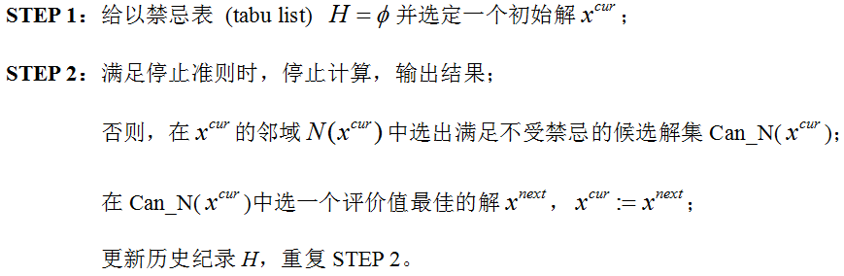
基本禁忌搜索算法
基本禁忌搜索算法：

Slide 7
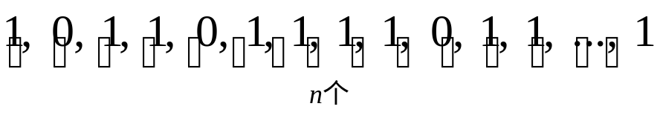
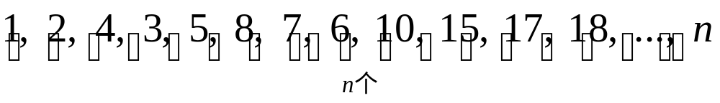
禁忌搜索算法的几个关键要素
禁忌搜索算法的几个关键要素
1、解的形式和邻域结构
背包问题：
TSP：

Slide 8
禁忌搜索算法的几个关键要素
禁忌搜索算法的几个关键要素
2、禁忌对象的选取(禁忌表中被禁的那些变化元素)
1) 解的简单变化：ABCDE →ACBDE
2) 向量的变化：(1,1,0,1,0,1)→ (1,0,0,1,0,1)
3) 目标值的变化
3、禁忌长度的确定(被禁对象不允许选取的迭代代数，tabu(x) = t )
1) t 为常数，如 t = 10, t = sqrt(n)
2) t ∈ [t_{min}, t_{max}]，如 t ∈ [α sqrt(n), β sqrt(n)]（0 < α < β)
3) t_{min}, t_{max}的动态选择

Slide 9
禁忌搜索算法的几个关键要素
禁忌搜索算法的几个关键要素
4、特赦规则(aspiration criteria)
1) 基于评价值的规则：遇到更好的解 ？
2) 基于最小错误的规则：当所有对象都被禁忌时，选择……
3) 基于影响力的规则：对目标函数的影响大小？
5、候选集合的确定
1) 选择邻域中目标值最佳的若干个邻居
2) 随机选取
6、评价函数
1) 直接评价函数
2) 间接评价函数

Slide 10
禁忌搜索算法的几个关键要素
禁忌搜索算法的几个关键要素
7、终止规则
1) 确定步数终止：迭代代数超过给定值K，终止计算
2) 频率控制原则：某一解、目标值、元素序列的频率超过给定
标准，终止计算
3) 目标控制原则：给定步数内目标值没有改进
4) 目标值偏离程度原则：f (x) − Z_{LB} ≤ ε

Slide 11
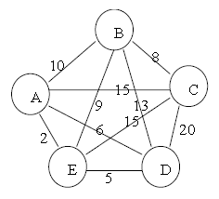
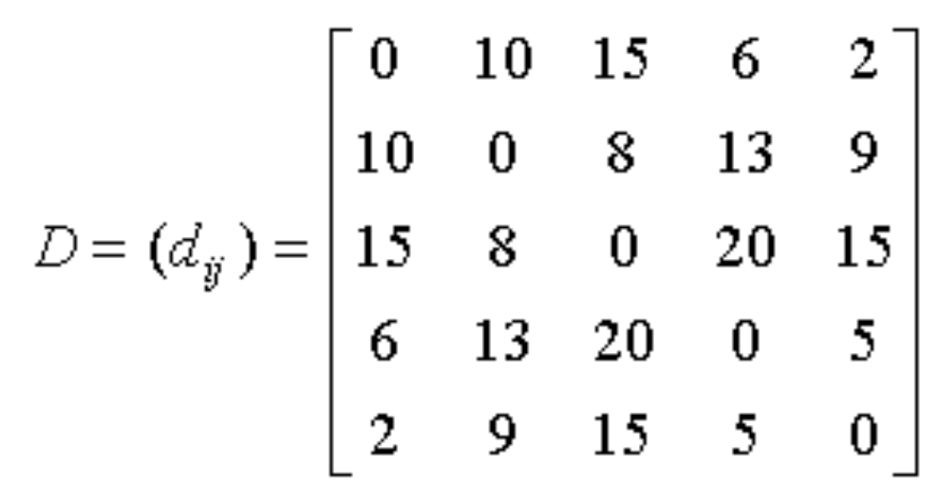
禁忌搜索算法的应用举例
禁忌搜索算法应用举例
5个城市的TSP
邻域操作：2-opt，交换任意2个城市的位置
禁忌对象：交换城市的位置(i, j)

Slide 12
禁忌搜索算法的应用举例
1) 初始化
初 始 解：x ^{cur} = (ABCDE), f (x ^{cur}) = 45.
禁忌长度：tenure = 4
终止准则：maxIter = 10
特赦准则：接受更好的解或非禁忌的候选解
迭代计数器：k = 0
禁 忌 表：tabulist
 | 0 | 1 | 2 | 3 | 4
0
1
2
3
4

Slide 13
禁忌搜索算法的应用举例
2) k = 1 (k ≤ maxIter)
x ^{cur} = (ABCDE), f (x ^{cur}) = 45.
SWAP | N (x ^{cur}) | f (x) | tenure | x ^{next}
(0,1) | BACDE | 59 | 0
(0,2) | CBADE | 44 | 0
(0,3) | DBCAE | 43* | 0
(0,4) | EBCDA | 45 | 0
(1,2) | ACBDE | 43* | 0
(1,3) | ADCBE | 45 | 0
(1,4) | AECDB | 60 | 0
(2,3) | ABDCE | 60 | 0
(2,4) | ABEDC | 59 | 0
(3,4) | ABCED | 44 | 0
tabulist：
 | 0 | 1 | 2 | 3 | 4
0
1
2
3
4
DBCAE
4

Slide 14
禁忌搜索算法的应用举例
3) k = 2 (k ≤ maxIter)
x ^{cur} = (DBCAE), f (x ^{cur}) = 43.
SWAP | N (x ^{cur}) | f (x) | tenure | x ^{next}
(0,1) | BDCAE | 59 | 0
(0,2) | CBDAE | 44 | 0
(0,3) | ABCDE | 45 | 4
(0,4) | EBCAD | 43* | 0
(1,2) | DCBAE | 45 | 0
(1,3) | DACBE | 43* | 0
(1,4) | DECAB | 58 | 0
(2,3) | DBACE | 58 | 0
(2,4) | DBEAC | 59 | 0
(3,4) | DBCEA | 44 | 0
tabulist：
 | 0 | 1 | 2 | 3 | 4
0 |  |  |  | 4
1
2
3
4
3
4
EBCAD

Slide 15
禁忌搜索算法的应用举例
3) k = 3 (k ≤ maxIter)
x ^{cur} = (EBCAD), f (x ^{cur}) = 43.
SWAP | N (x ^{cur}) | f (x) | tenure | x ^{next}
(0,1) | BECAD | 58 | 0
(0,2) | CBEAD | 45 | 0
(0,3) | ABCED | 44 | 3
(0,4) | DBCAE | 43 | 4
(1,2) | ECBAD | 44 | 0
(1,3) | EACBD | 43* | 0
(1,4) | EDCAB | 59 | 0
(2,3) | EBACD | 59 | 0
(2,4) | EBDAC | 58 | 0
(3,4) | EBCDA | 45 | 0
tabulist：
 | 0 | 1 | 2 | 3 | 4
0 |  |  |  | 3 | 4
1
2
3
4
2
3
4
EACBD

Slide 16
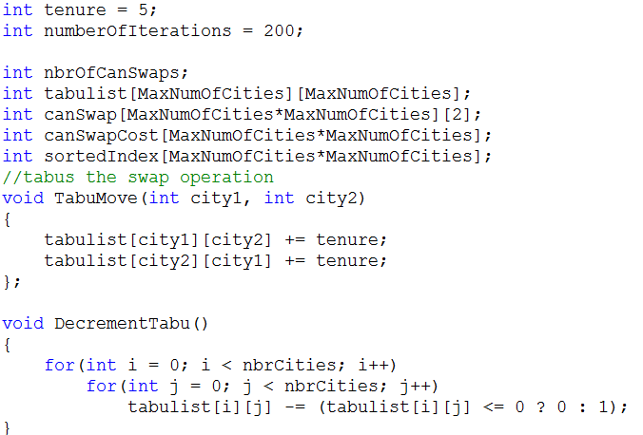
禁忌搜索算法的计算机实现

Slide 17
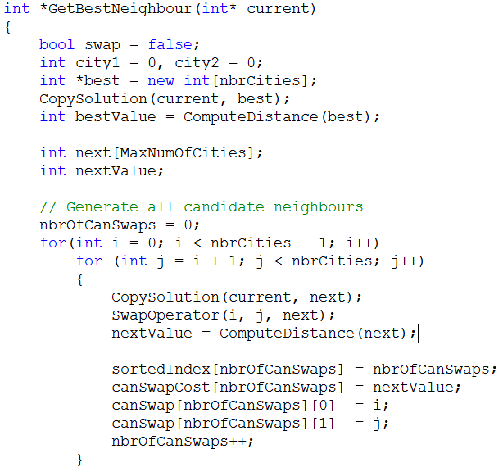
禁忌搜索算法的计算机实现
……

Slide 18
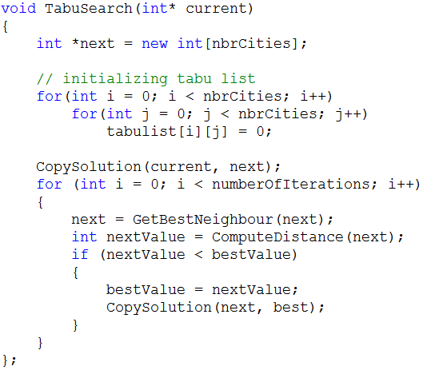
禁忌搜索算法的计算机实现

Slide 19

The End

